Slide 1
Θέμα Παρουσίασης
«Ο ρόλος του Ψηφιακού Μετασχηματισμού ως στοιχείο του Στρατηγικού Σχεδιασμού για την προώθηση των Boutique ξενοδοχείων»
Σχολή Κοινωνικών Επιστημών
Διοίκηση Τουριστικών Επιχειρήσεων
Γαρυφαλλιά Χρυσούλα Μύρηκνα
Παναγιώτα Διονυσοπούλου
Ευαγγελία Κασιμάτη

Slide 2
Περίληψη – Στόχος Εργασίας
Η ραγδαία ανάπτυξη της τεχνολογίας οδηγεί σε αναπροσαρμογή των επιχειρήσεων.
Ο ψηφιακός μετασχηματισμός στον τουρισμό είναι απαραίτητος για:
βελτίωση λειτουργίας,
ενίσχυση αποτελεσματικότητας,
αναβάθμιση εμπειρίας επισκεπτών.
Στόχος: Ανάλυση του αντίκτυπου ψηφιακών τεχνολογιών & big data στην επιχειρησιακή απόδοση των boutique hotels.
Μεθοδολογία: Ερωτηματολόγιο (18 ερωτήσεις, Ν=100 εργαζόμενοι σε boutique hotels στην Ελλάδα).

Slide 3
Εισαγωγή – Πλαίσιο
Ψηφιακός Μετασχηματισμός
Έχει γίνει αναγκαιότητα σε όλους τους επιχειρηματικούς τομείς.
Προσφέρει ανταγωνιστικότητα, αποδοτικότητα, κέρδος.
Ενσωμάτωση νέων τεχνολογιών → εξοικονόμηση κόστους & χρόνου.
Στροφή της ενέργειας στην εμπειρία πελάτη και όχι σε διαδικασίες back-office.
Στρατηγικός Σχεδιασμός & Ξενοδοχειακό Μάρκετινγκ βάσει ψηφιοποίησης
Σημασία του στρατηγικού σχεδιασμού για βιωσιμότητα & ανάπτυξη.
Νέα κανάλια μάρκετινγκ:
  Digital Marketing
  Social Media
  Online Booking Platforms
Προσαρμογή σε σύγχρονες καταναλωτικές ανάγκες

Slide 4
Εισαγωγή – Πλαίσιο
Boutique Hotels – Ορισμός & Ρόλος
• Μικρές ξενοδοχειακές μονάδες με έμφαση:
  στη μοναδικότητα,
  στο design,
  στην εξατομικευμένη εμπειρία.
• Δημιουργήθηκαν για να καλύψουν νέες τάσεις ταξιδιωτών (αυθεντικότητα, προσωποποίηση).
• Παίζουν σημαντικό ρόλο στη διαμόρφωση καταναλωτικών αναγκών.
Ψηφιακός Μετασχηματισμός στα Boutique Hotels
• Χρήση τεχνολογιών για:
  Προβολή & Προώθηση (social media campaigns, SEO, digital ads).
  Οργάνωση & Διαχείριση κρατήσεων.
  Εξατομίκευση εμπειρίας πελατών μέσω big data & CRM.
•Ενίσχυση brand identity και διαφοροποίηση από μεγάλες αλυσίδες.

Slide 5
Σκοπός της Εργασίας
• Προσδιορισμός προσφερόμενων υπηρεσιών boutique ξενοδοχείων.
• Ανάλυση διαδικασίας λήψης αποφάσεων και επιλογής κατάλληλου μάρκετινγκ.
• Εξέταση επίδρασης νέων τεχνολογικών εφαρμογών στις καταναλωτικές ανάγκες και την εξυπηρέτηση πελατών.
Ερευνητικά Ερωτήματα:
• Η1: Σε ποιο βαθμό οι εργαζόμενοι θεωρούν ότι ο σχεδιασμός καθιστά ένα ξενοδοχείο “boutique”.
• Η2: Σε ποιο βαθμό οι εργαζόμενοι θεωρούν ότι οι προσωποποιημένες υπηρεσίες είναι το καθοριστικό χαρακτηριστικό ενός boutique ξενοδοχείου.

Slide 6
Ορισμός & Χαρακτηριστικά Ψηφιακού Μετασχηματισμού
Πλεονεκτήματα Ψηφιακού Μετασχηματισμού (Berman, 2012 – Matt et al., 2015)
Για Επιχειρήσεις
• Βελτίωση οργάνωσης & διαδικασιών (εφοδιαστική αλυσίδα, αποθέματα).
• Αποτελεσματικότερο μάρκετινγκ (παγκόσμια παρουσία, άμεση επικοινωνία).
• Πρόσβαση σε νέες αγορές.
• Μείωση κόστους & ταχύτερη παράδοση προϊόντων.
• Ενίσχυση δημόσιας εικόνας & ανταγωνιστικότητας.
• Νέα μοντέλα λειτουργίας & εξατομίκευση σχέσεων με πελάτες.
Για Καταναλωτές
• Αγορές 24/7 από οπουδήποτε.
• Χαμηλότερες τιμές & ουσιαστικές εκπτώσεις.
• Ταχύτερες συναλλαγές & άνεση στις αγορές.
• Μεγαλύτερη ποικιλία προϊόντων/υπηρεσιών.
• Καλύτερη διαχείριση πληροφοριών (αναζήτηση, σύγκριση).
• Υποστήριξη πριν, κατά τη διάρκεια & μετά την αγορά.
• Συμμετοχή σε ηλεκτρονικές κοινότητες & δημοπρασίες.

Slide 7
Ορισμός & Χαρακτηριστικά Ψηφιακού Μετασχηματισμού
Θεωρητική Βάση & Βιβλιογραφία
• Ο Pettigrew (1987): Σημασία επεξεργασίας πληροφοριών → οδηγεί σε αλλαγή με την πάροδο του χρόνου.
• Βιβλιογραφία περιορισμένη:
o Κυριαρχούν εννοιολογικά κείμενα (Hinings et al., 2018).
o Στατικές εμπειρικές μελέτες (Gimpel et al., 2018).
• Έμφαση στην προσέγγιση εισόδου-εξόδου και στη δύναμη της διοίκησης.
Ερευνητικά Εστιακά Σημεία
•. Σχέση ψηφιακών τεχνολογιών με οργανωτική βελτίωση.
o Π.χ. big data → επιχειρηματικά μοντέλα (Woerner & Wixom, 2015).
o Social media → αξία για τον πελάτη (Berman, 2012).
• Εστίαση σε:
o Περιοχές εντός οργανισμών που μπορούν να αλλάξουν (Matt et al., 2015).
o Διαχειριστικές προκλήσεις (Piccinini et al., 2015).
o Παράγοντες επιτυχίας: οργανωτικές ικανότητες (Alexander & Lyytinen, 2017), κουλτούρα (Hartl & Hess, 2017).
• Έλλειψη έμφασης στη χρονική δυναμική του φαινομένου

Slide 8
Ορισμός & Χαρακτηριστικά Ψηφιακού Μετασχηματισμού
Ψηφιακός Μετασχηματισμός & Παγκοσμιοποίηση
• Η παγκοσμιοποίηση επιβάλλει νέους κανόνες για επιχειρήσεις.
• Η εταιρική ολοκλήρωση είναι βασική για επιβίωση.
• Εφικτή μόνο με νέα ψηφιακά εργαλεία & συνεργατικές λύσεις (White, 2012).
Επιχειρηματική Διάσταση
• Ο ψηφιακός μετασχηματισμός έχει αναπτυξιακή συνεισφορά σε πολλούς τομείς.
• Δεν αφορά μόνο τεχνολογία → αλλάζει ολόκληρο το επιχειρηματικό μοντέλο.
• Επιχειρηματική οπτική: επηρεάζει όλους τους κλάδους (Bouncken, Kraus & Roig‐Tierno, 2021).
• Κλειδί: χρήση τεχνολογίας για οργανωσιακή ευελιξία (Hess et al., 2016).
• Επιτυχημένος μετασχηματισμός → αλλαγές σε όλα τα επίπεδα των επιχειρήσεων.
• Δημιουργία ευέλικτων ψηφιακών μοντέλων → ενισχύουν συνεργασία, κοινή χρήση & κατανόηση στόχων.

Slide 9
Η Εμφάνιση των Boutique Hotels στον Ξενοδοχειακό Κλάδο
Ιστορική Αναδρομή
• Ο όρος “boutique hotel” εμφανίστηκε στις ΗΠΑ στις αρχές του 1980.
• Στόχος: περιγραφή ξενοδοχείων υψηλής ποιότητας με μοναδικό σχεδιασμό (Anhar, 2001).
Χαρακτηριστικά Boutique Hotels
• Περιορισμένος αριθμός δωματίων.
• Ιδιαίτερη αρχιτεκτονική & διακόσμηση.
• Υψηλού επιπέδου υπηρεσίες & σύγχρονες τεχνολογίες.
• Προσωποποιημένη εξυπηρέτηση – προσωπικό γνωρίζει τον πελάτη με το μικρό του όνομα (Church & Frost, 2004).
• Πολυτελή αξεσουάρ στα δωμάτια (μπουρνούζια, παντόφλες, προϊόντα περιποίησης).
• Κοινόχρηστοι χώροι με φιλόξενη ατμόσφαιρα (π.χ. τζάκι, βιβλιοθήκη, lounge).

Slide 10
Η Εμφάνιση των Boutique Hotels στον Ξενοδοχειακό Κλάδο
🇬🇷 Boutique Hotels στην Ελλάδα
• Απαραίτητη η προσαρμογή του ορισμού στις ανάγκες της ελληνικής αγοράς.
• Καθοριστικός ρόλος: Ξενοδοχειακό Επιμελητήριο Ελλάδας (ΞΕΕ).
• Ενεργοποίηση διαδικασίας πιστοποίησης των Boutique Hotels.
• Δημιουργία ηλεκτρονικής πλατφόρμας για αιτήσεις και διαδικασίες.
Πιστοποίηση Boutique Hotels
• Σαφής οριοθέτηση & διασφάλιση ποιότητας υπηρεσιών.
• Παρουσίαση σήματος “Boutique Hotel” από το Υπουργείο Τουρισμού → μείωση αυθαίρετου αυτοπροσδιορισμού
• Διαδικασία αξιολόγησης σε 4 φάσεις:
1. Συμπλήρωση ειδικού ερωτηματολογίου.
2. Μελέτη υλικού από επιτροπή ειδικών (ξενοδόχοι, αρχιτέκτονες, διακοσμητές).
3. Online αξιολόγηση υπηρεσιών.
4. Επιτόπιος έλεγχος για επιβεβαίωση κριτηρίων.
• Κριτήρια: concept, αρχιτεκτονικός σχεδιασμός, διακόσμηση, παρεχόμενες υπηρεσίες.

Slide 11
Μεθοδολογία - Μέθοδος συλλογής δεδομένων
Εργαλεία Έρευνας
• Ποιοτική & ποσοτική μέθοδος.
• Χρήση πρωτογενών δεδομένων (ερωτηματολόγιο) & δευτερογενών δεδομένων (άρθρα, βιβλία).
• Ερωτηματολόγιο: 18 ερωτήσεις κλειστού τύπου.
  5 ερωτήσεις: δημογραφικά στοιχεία.
  13 ερωτήσεις: ρόλος ψηφιακού μετασχηματισμού στον σχεδιασμό boutique hotels.
Στάδια Έρευνας
Α’ Μέρος: Βιβλιογραφική ανασκόπηση – παρουσίαση μεθοδολογιών προηγούμενων ερευνών.
•Β’ Μέρος: Εμπειρική ανάλυση μέσω ερωτηματολογίου.
Στατιστικές Μέθοδοι
Ανάλυση Διακύμανσης (ANOVA) → εξέταση διαφορών μεταξύ ομάδων.
• Correlation Analysis (Pearson) → έλεγχος συσχέτισης μεταβλητών.

Slide 12
Αποτελέσματα Έρευνας
Δείγμα Έρευνας
Γενικές Πληροφορίες
Σύνολο Boutique ξενοδοχείων στον Νομό Αττικής = 100
• Ερώτηση 1 : Μέσος όρος ετών λειτουργίας: 12 χρόνια (έτος ίδρυσης: 2013).
• Ερώτηση 2 : Μέσος όρος δωματίων: 22 (Τυπική Απόκλιση: 12).
Δημογραφικά Χαρακτηριστικά Εργαζόμενων_ κατηγορία Α
Ερώτηση Α1 Φύλο εργαζομένων:
  69% άνδρες,
  31% γυναίκες.
Ερώτηση Α3 Εκπαίδευση:
  ΤΕΙ: 62%
  Ιδιωτική σχολή: 21%
  ΑΕΙ: 17%
• Ερώτηση Α5 Τμήματα Εργασίας :
  Μάρκετινγκ: 23%
  Λογιστήριο: 20%
  Υποδοχή: 18%
  Προμήθειες: 15%
  Επισιτιστικό τμήμα: 12%
  Διεύθυνση: 12%
Ερώτηση Α2 Ηλικία:
  55–64 ετών: 32%
  45–54 ετών: 29%
  25–34 ετών: 24%
  35–44 ετών: 15%
Ερώτηση Α4 Προϋπηρεσία:
  11–15 χρόνια: 37%
  6–10 χρόνια: 36%
  16–20 χρόνια: 21%

Slide 13
Αποτελέσματα Έρευνας
Χαρακτηριστικά και παρεχόμενες υπηρεσίες του ξενοδοχείου _κατηγορία Β
•Ερώτηση Β1 : Στυλ & Σχεδιασμός του ξενοδοχείου
  Διακόσμηση: 79% σύγχρονο
  21% παραδοσιακό.
  Σχεδιασμός: 51% ρομαντικό
•Ερώτηση Β2: Κυριότερες θεματικές ενότητες στον Σχεδιασμό του ξενοδοχείου
  15% οικολογικό,
  14% ιστορικό
  12% άλλο θέμα
  8% καλλιτεχνικό.
•Ερώτηση Β3: Μοναδικές υπηρεσίες που προσφέρονται
  53% → Σπα, πισίνα & εστιατόριο.
  22% → Μόνο σπα.
  16% → Μόνο εστιατόριο.
  9% → Μόνο πισίνα.
.

Slide 14
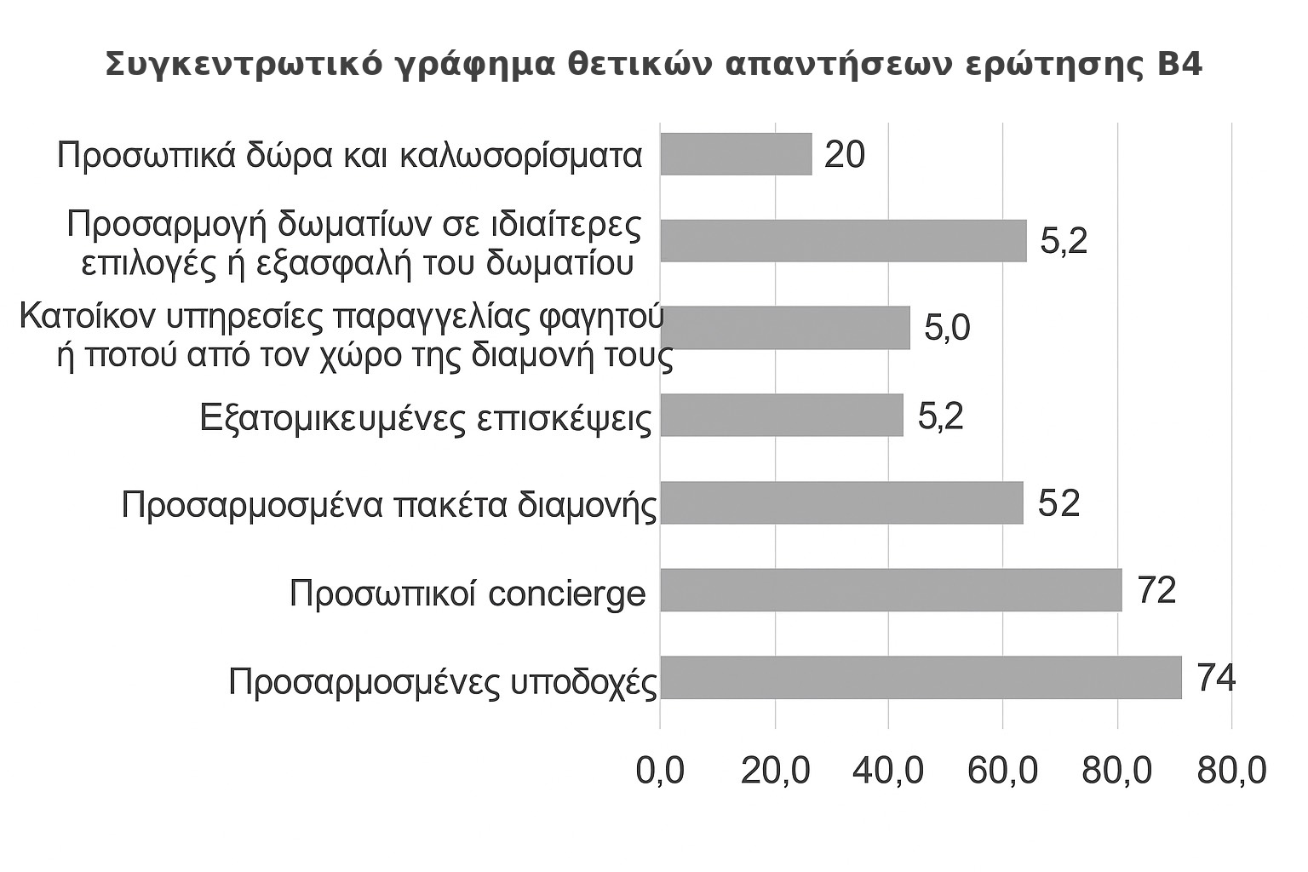
Αποτελέσματα Έρευνας
•Ερώτηση Β4: Προσωποποιημένες Υπηρεσίες
  74% → Υπηρεσίες υποδοχής.
  72% → Concierge.
  52% → Εξατομικευμένες επισκέψεις.
  52% → Προσαρμογή δωματίου σε ανάγκες πελάτη.
  28% → Προσαρμοσμένα πακέτα διαμονής.
  20% → Προσωπικά δώρα/καλωσορίσματα.
  15% → Κατ’ οίκον υπηρεσίες φαγητού/μενού

Slide 15
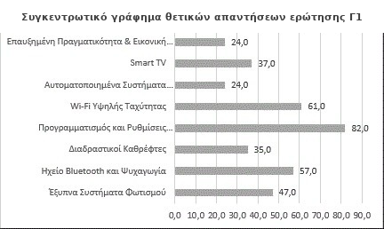
Αποτελέσματα Έρευνας
Χρήση Τεχνολογιών _ κατηγορία Γ
•Ερώτηση Γ1: Χρήση προηγμένων τεχνολογιών & gadgets
82% → Έξυπνα συστήματα
  θερμοκρασίας.
  61% → Wi-Fi υψηλής ταχύτητας.
  57% → Bluetooth ηχεία &
  ψυχαγωγία.
  47% → Έξυπνος φωτισμός.
  37% → Smart TV.
  35% → Διαδραστικοί καθρέφτες.
  24% → Αυτοματοποιημένο
  room service.
  24% → Εικονική & επαυξημένη
  πραγματικότητα.

Slide 16
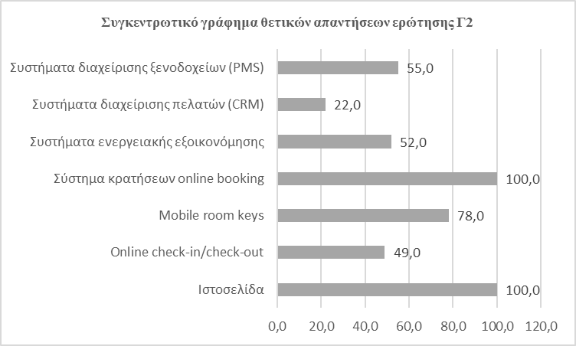
Αποτελέσματα Έρευνας
•Ερώτηση Γ2: Ψηφιακή Υποδομή
  100% → Ιστοσελίδα & online booking.
  78% → Mobile room keys.
  55% → PMS (συστήματα διαχείρισης ξενοδοχείου).
  52% → Συστήματα ενεργειακής εξοικονόμησης.
  49% → Online check-in/check-out.
  37% → Προσωπικά δώρα/καλωσορίσματα.
  22% → CRM (διαχείριση πελατών).
.

Slide 17
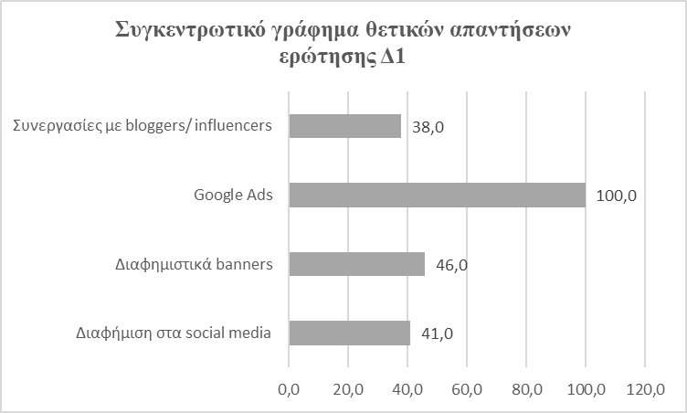
Αποτελέσματα Έρευνας
Στρατηγικές Ψηφιακής Προβολής και Προώθησης _κατηγορία Δ
•Ερώτηση Δ1 : Χρήση Ψηφιακών πλατφορμών για Επικοινωνία & Μάρκετινγκ
• Πλατφόρμες:
  100% Google Ads
  46% banners
  41% social media ads
  38% συνεργασία με bloggers/influencers.
•Ερώτηση Δ2 : ποια η Αποδοτικότερη
  Social Media: 88% Facebook
  12% Instagram.
•Ερώτηση Δ3 : Χρήση Email marketing
  Email marketing: 61% χρήση,
  22% όχι,
  17% σχεδιάζουν να το υιοθετήσουν

Slide 18
Αποτελέσματα Έρευνας
•Ερώτηση Δ4 : Προωθητικές Ενέργειες
  38% → Δωρεάν υπηρεσίες.
  35% → Εκπτώσεις & πακέτα προσφορών.
  15% → Πακέτα προσφορών.
  9% → Εκπτώσεις.
  3% → Άλλες ενέργειες.
•Ερώτηση Δ5 : Διάρκεια προωθητικών
προσφορών
  54% μεσοπρόθεσμες
  46% βραχυπρόθεσμες.
•Ερώτηση Δ6 : Αξιολόγηση αποτελεσματικότητας
των προωθητικών ενεργειών
  56% μέσω analytics.
  28% δεν αξιολογεί.
  16% μέσω ερευνών ικανοποίησης.
•Ερώτηση Δ7 : Χρήση στρατηγικών με σκοπό την
αξιολόγηση ικανοποίησης πελατών
  52% μελέτη σχολίων στα social media.
  32% άλλες στρατηγικές.
  16% μέσω ερευνών.

Slide 19
Συμπεράσματα Έρευνας
Ο σχεδιασμός και η διακόσμηση παραμένουν βασικά στοιχεία ταυτότητας.
Τα περισσότερα boutique hotels προσφέρουν συνδυασμό υπηρεσιών (σπα , εστιατόριο, πισίνα) για ολοκληρωμένη εμπειρία.
Η πλειοψηφία χρησιμοποιεί έξυπνες τεχνολογίες (θερμοκρασία, φωτισμός , Wi-Fi υψηλής ταχύτητας).
Η βασική ψηφιακή υποδομή (ιστοσελίδα, online booking) είναι παρούσα σε όλα τα ξενοδοχεία.
Οι προσαρμοσμένες υπηρεσίες (concierge, εξατομίκευση δωματίου, ειδικά πακέτα) διαφοροποιούν τα boutique hotels από τις μεγάλες αλυσίδες.
Οι προωθητικές ενέργειες επικεντρώνονται κυρίως σε δωρεάν παροχές & πακέτα προσφορών, Χρειάζεται συστηματικότερη αξιολόγηση προωθητικών ενεργειών
Το Facebook είναι το πιο αποδοτικό κανάλι, ενώ το Instagram υπολείπεται σημαντικά στην ελληνική αγορά boutique hotels.
Το email marketing χρησιμοποιείται από την πλειονότητα, αλλά υπάρχει ακόμη περιθώριο ανάπτυξης.
Η αξιολόγηση μέσω analytics εφαρμόζεται από την πλειοψηφία, αλλά αρκετά ξενοδοχεία δεν αξιολογούν καθόλου

Slide 20
Σας Ευχαριστώ πολύ για την
Προσοχή σας !!

